Slide 1
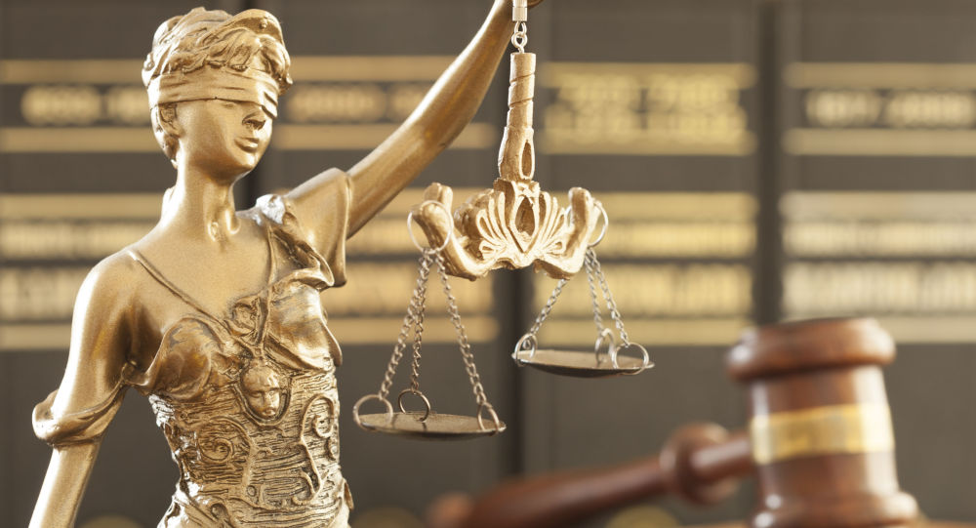
ZAWODY ZWIĄZANE Z WYMIAREM SPRAWIEDLIWOŚCI

Slide 2
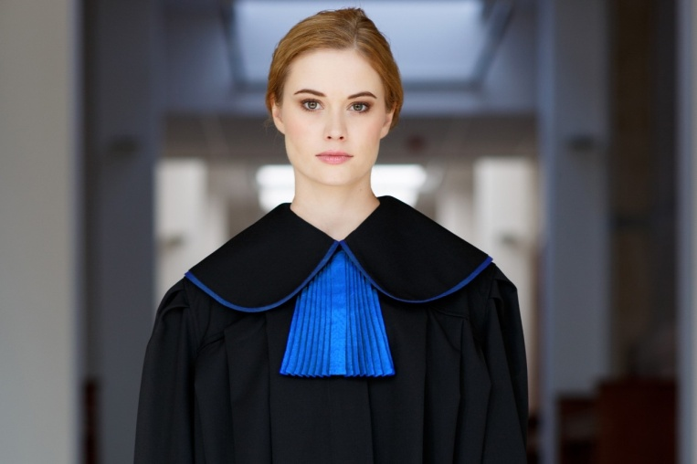
RADCA PRAWNY
1.Kim jest?
- Radca Prawny to fachowy i profesjonalny prawnik. Jego toga jest czarna, a kolor żabotu ciemnoniebieski.
2.Czym się zajmuje?
-Jego praca polega na świadczeniu usług pomocy prawnej. Szczególniej Radca przygotowywuje pisma urzędowe, opinie prawne, umowy oraz projekty.
3.Jak nim zostać?
-Po ukończeniu studiów prawniczych, należy odbyć aplikację radcowską. Trwa ona trzy lata, ma za zadanie przygotować aplikanta do należytego i samodzielnego wykonywania zawodu radcy prawnego.

Slide 3

ADWOKAT
1.Kim jest?
-Podobnie jak Radca Prawny jest profesjonalnym prawnikiem. Jest to jeden z najstarszych zawodów prawniczych. Ma czarną togę, a wykończenia mankietów oraz żabot są w kolorze zielonym.
2.Czym się zajmuje?
-Jego zawód polega na świadczeniu pomocy prawnej. Może wystąpić w naszym imieniu przed sądem.
3.Jak zostać adwokatem?
-Również trzeba ukończyć wyższe studia prawnicze oraz odbyć trzy letnią aplikacje .

Slide 4
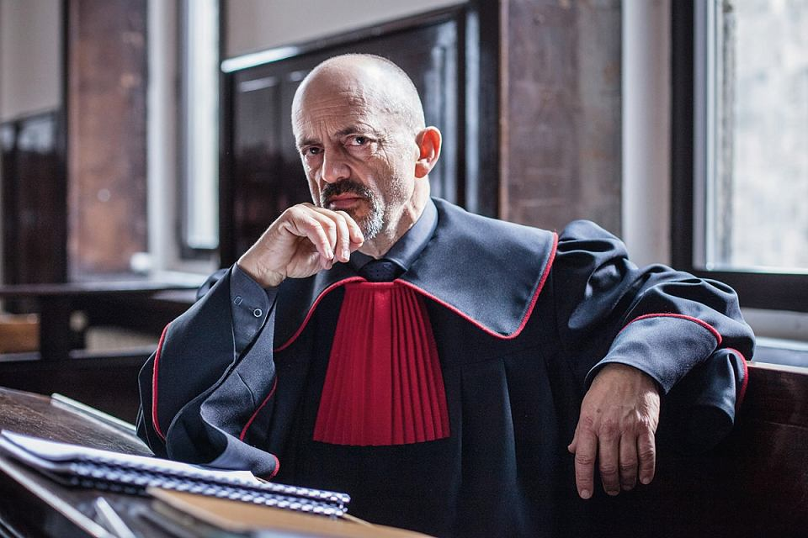
PROKURATOR
1.Kim jest?
Prokurator inaczej nazywany oskarżycielem publicznym. Stoi na straży praworządności, czuwa nad ściganiem przestępstw. Jego główną rolą jest udowodnienie winy oskarżonego. Na rozprawach nosi czarną togę, a mankiety są w kolorze czerwonym.
2.Jaki musi być prokurator?
Osoba wykonująca ten zawód, powinna kierować się zasadą bezstronności i równego traktowania wszystkich obywateli.
3.Jak zostać prokuratorem?
Osoby myślące o tym, by wykonywać zawód prokuratora, muszą ukończyć studia prawnicze. Kolejnym etapem jest zdanie egzaminu na aplikację prokuratorską. Trwa ona 36 miesięcy. W tym czasie przyszli prokuratorzy przygotowują się do wykonywania zawodu.
Aplikacja prokuratorska kończy się egzaminem prokuratorskim. Składa się on z dwóch części: pisemnej i ustnej. Osobom, które zdadzą egzamin, Minister Sprawiedliwości przedstawia oferty pracy na stanowisku asesora. To kolejny i jednocześnie ostatni – przed możliwością ubiegania się o powołanie na stanowisko prokuratora – etap kształcenia.

Slide 5
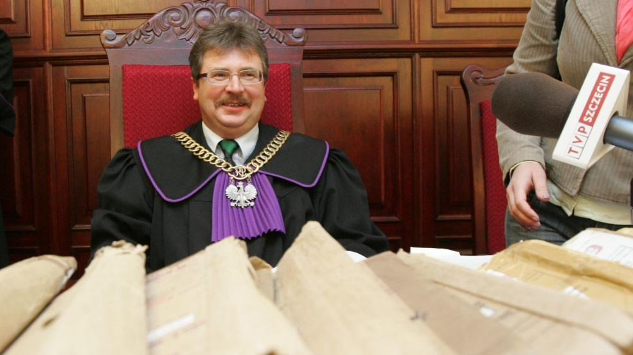
SĘDZIA
1.Kim jest?
Jest to najstarszy zawód prawniczy, który cieszy się największym szacunkiem wśród społeczeństwa.
Sędziego na stanowisko powołuje Prezydent.
Na rozprawy zakłada czarną togę, w której żabot jest koloru fioletowego.
Dodatkowo na kołnierzu togi znajduje się łańcuch z wizerunkiem orła.
Sędziowie w sprawowaniu swojego urzędu są niezawiśli.
Sędzi przysługuje immunitet
2.Jak zostać sędzią?
Podstawą jest ukończenie studiów prawniczych. Kolejnym etapem jest zdanie egzaminu na aplikację sędziowską. Aplikacja sędziowska trwa 48 miesięcy. Osoby, które zostały na nią przyjęte, odbywają w Krajowej Szkole Sądownictwa i Prokuratury zajęcia teoretyczne i praktyki (30 miesięcy), a następie rozpoczynają pracę na stanowisku referendarza sądowego (18 miesięcy). W trakcie trwania aplikacji sędziowskiej, a dokładniej po zakończeniu części teoretycznej i praktyk, aplikanci przystępują do egzaminu. Ten składa się z dwóch części: pisemnej i ustnej. Uzyskanie pozytywnej oceny na egzaminie oznacza, że kandydat będzie mógł wkrótce zasiąść na sali sądowej i wydawać wyroki.

Slide 6
KOMORNIK
1.kim jest?
-Komornik sądowy to funkcjonariusz publiczny, który działa przy sądzie rejonowym. Nie nosi togi.
2.Zadaniem komornika jest?
-Wykonywanie orzeczeń sądowych. W sprawach o rozszczenia pieniężne i niepieniężne.
3.Jak zostać komornikiem?
Aplikacja komornicza zawsze odbywa się u wybranego komornika-patrona. Zanim jednak będziesz mieć szansę ją odbyć, musisz zdać egzamin konkursowy – bez tego nie możesz przystąpić do aplikacji. Choć egzamin organizowany jest co roku, sam nabór na aplikację odbywa się co 2 lata. Po pozytywnie zdanym egzaminie można starać się o zatrudnienie w wybranej kancelarii komorniczej. Gdy to się uda, zostaniesz wpisany na listę aplikantów komorniczych przez Radę Izby Komorniczej. Po odbyciu aplikacji można przystąpić do dwudniowego egzaminu komorniczego składającego się z części pisemnej oraz ustnej. Egzamin ten zawsze odbywa się przed komisją powołaną przez ministra sprawiedliwości.

Slide 7
NOTARIUSZ
1.Kim jest?
Notariusz to jeden z zawodów zaufania publicznego. Wszystkie dokumenty sporządzane przez notariusza wpisywane są do jego księgi tzw. Repertorium. Każdy dokument jest znaczony osobno.
2.Kiedy iść do notariusza?
-sprzedaż/kupno domu
-kopia dokumentów
-podpisywanie umowy
-stwierdzenie autentyczności podpisu
-sporządzenie aktu dziedziczenia
3.Jak zostać notariuszem?
Ze względu na brak specjalizacji podczas trwania studiów, decyzję o dalszej ścieżce zawodowej, można podjąć już po uzyskaniu tytułu magistra. Chcąc zostać notariuszem należy zdać egzamin na aplikację notarialną, po jej odbyciu zdać egzamin zawodowy, a następnie odbyć obowiązkową asesurę

Slide 8
PROTOKOLANT
1.Na czym polega praca protokolanta?
Praca protokolanta polega na zapisywaniu (protokołowaniu) przebiegu spotkania, rozmowy, przesłuchania, posiedzenia, rozprawy sądowej lub innego wydarzenia wymagającego pełnego zapisu wypowiedzi uczestniczących w nim osób i następstwa zdarzeń. Obecnie protokolanci zatrudniani są przede wszystkim w sądach, gdzie protokołują przebieg rozpraw sądowych. W innych instytucjach państwowych czy firmach prywatnych funkcję protokolanta pełni najczęściej doraźnie wyznaczony do tego pracownik - zazwyczaj urzędnik, sekretarka lub asystentka.
2.Protokolant – wymagania
By podjąć pracę protokolanta, należy mieć wyższe wykształcenie (preferowane prawnicze), biegle obsługiwać komputer, a przede wszystkim szybko i bezwzrokowo pisać na klawiaturze. Protokolant sądowy musi także być osobą niekaraną i mieć pełną zdolność do wykonywania czynności prawnych. W tej pracy przydaje się również podzielna uwaga, komunikatywność, dobra organizacja pracy własnej i odporność na stres.

